Slide 1



蓝桥杯C++项目备赛营
第一课

Slide 2
常量
常量的值在程序中不能发生变化。
定义常量的格式如下：
<类型说明符> const <常量名>
或者 const <类型说明符> <常量名>

Slide 3
常数由数据的书写形式定义它的类型和值
基本类型常数在程序运行时直接参与运算，不占用内存存储
常量是指在程序中使用的一些具体的数、字符。若一旦初始化后，在程序运行过程中，其值不能被更改。
习惯上，符号常量名用大写，而变量名用小写，以便于区别。
使用符号常量的好处：
1）增加了程序的可读性。如看到例子程序中，见到PI就可知道它代表圆周率，定义符号常量名时应该尽量使用见名知意的常量名。
2）增加了程序的易改性。如例子程序中，只需改动一处，程序中的所有PI都会自动全部代换，做到“一改全改”。

Slide 4
变量
变量是一个可以变化的量，是存储信息的容器。
变量命名可以由字母、数字和下划线（_）组成。
区分大小写，意思是大写和小写是不同的， 所以teacher、Teacher、TEACHER是三个不同的名字；
变量名不能以数字开头，所以4name不能作为变量名；
变量名不能包含空格
变量名不能和关键字重名

Slide 5
变量是存储单元
变量定义：申请指定类型的存储空间，并以指定标识符命名
变量定义形式：类型 标识符, 标识符, … , 标识符 ;
常量是有类型的数据，变量在某一固定时刻用来存储一个常量，因此也应有相应的类型。如整型变量用来存储整数，实型变量用来存储实数。变量的类型，可以是标准数据类型int、short、long、float、double和char等，也可以是用户自定义的各种类型。
变量一经定义系统就在计算机内存中为其分配一个存储空间。在程序中使用到变量时，就在相应的内存中存入数据或取出数据，这种操作称为变量的访问。

Slide 6
基本数据类型
“类型”是对数据的抽象
类型相同的数据有相同的表示形式、存储格式以及相关的操作
程序中使用的所有数据都必定属于某一种数据类型

Slide 7
短整型(short)
整型
基本整型(int)
长整型(long long)
单精度型(float)
基本类型
浮点型
双精度型(double)
扩展双精度型(long double)
字符型(char)
布尔型(bool)

Slide 8
基本数据类型之整型
类型 | 字节数 | 上下限 | 有效位数 | 举例
整型 | 4 | -2³¹~2³¹-1 | 10 | int i;
长整型 | 8 | -2⁶³~2⁶³-1 | 19 | long long i;
整型数据直接赋值
例如：int a = 100;
结果只取整数部分，结果是为 2
整型数据除法中的取整
例如：int b = 5/2;
运算时要防止溢出的发生
int max = 2147483647 ;
int min = -2147483648
long long e = 9223372036854775807;
long long f = -9223372036854775808;

Slide 9
基本数据类型之浮点型
类型 | 字节数 | 数值范围 | 完全保证的有效位数 | 举例
单精度浮点型 | 4 | -3.4e-38～3.4e+38 | 8 | float i;
双精度浮点型 | 8 | -1.7e-308～1.7e+308 | 16 | double i;
其中，1.25e2表示1.25乘以10的2次方
浮点型数据直接赋值
通常写法：3.14、314、0.1、.5；
科学计数法：1.25e2、1.25e2、1.25e-2；
1.25e-2表示1.25乘以10的负2次方
默认的浮点型是double型，如果需要表示float类型，
需要加”f”或者”F”后缀。
例如：float f1 = 3.14f;
按照一般小数形式输出
设置小数精度
cout << fixed;
setprecision(2)

Slide 10
基本数据类型之浮点型
double a = 0.12345678901234567890;
double b = 1234567890.1234567890123456789;
cout << a << endl;
cout << b << endl;
按照一般小数形式输出
设置小数精度
cout << fixed;
setprecision(2)

Slide 11
基本数据类型之字符型
类型 | 字节数 | 范围 | 举例
字符型 | 1 | -128~127 | char i;
字符型常量：
如何声明字符型变量：
‘a’
char i；
//指定变量i为char型
‘A’
char n = ‘a’;
‘5’
/* 指定变量n为char型,
并把n初始化为‘a’ */
‘#’
1、字符常量只能用单引号括起来，不能用双引号或其他括号。例如：‘A’, ‘&’；
2、字符常量只能是单个字符，不能是字符串。错误写法：‘ABC’
3、字符可以是字符集中任意字符。但数字被定义为字符型之后就不能参与数值运算。如'5'和5 是不同的。'5'是字符常量，不能参与运算。

Slide 12
序号 | 字符 | 序号 | 字符 | 序号 | 字符 | 序号 | 字符 | 序号 | 字符 | 序号 | 字符
32 | 空格 | 48 | 0 | 64 | @ | 80 | P | 96 | ` | 112 | p
33 | ! | 49 | 1 | 65 | A | 81 | Q | 97 | a | 113 | q
34 | ” | 50 | 2 | 66 | B | 82 | R | 98 | b | 114 | r
35 | # | 51 | 3 | 67 | C | 83 | S | 99 | c | 115 | s
36 | $ | 52 | 4 | 68 | D | 84 | T | 100 | d | 116 | t
37 | % | 53 | 5 | 69 | E | 85 | U | 101 | e | 117 | u
38 | & | 54 | 6 | 70 | F | 86 | V | 102 | f | 118 | v
39 | ' | 55 | 7 | 71 | G | 87 | W | 103 | g | 119 | w
40 | ( | 56 | 8 | 72 | H | 88 | X | 104 | h | 120 | x
41 | ) | 57 | 9 | 73 | I | 89 | Y | 105 | i | 121 | y
42 | * | 58 | : | 74 | J | 90 | Z | 106 | j | 122 | z
43 | + | 59 | ; | 75 | K | 91 | [ | 107 | k | 123 | {
44 | , | 60 | < | 76 | L | 92 | \ | 108 | l | 124 | |
45 | - | 61 | = | 77 | M | 93 | ] | 109 | m | 125 | }
46 | . | 62 | > | 78 | N | 94 | ^ | 110 | n | 126 | ～
47 | / | 63 | ? | 79 | O | 95 | _ | 111 | o | 127 | deL

Slide 13
基本数据类型之布尔型
bool
布尔数据用来判断真假，结果只有两个，true和false
true转换为整型值为1，false转换为整型值为0
C++中布尔型，非0值可以隐式转换为true，而0转换为false

Slide 14
数据类型之间隐式转换
char
int
long long
short
float
double
从小类型到大类型可自动完成转换
遵从从小到大转换，如果从大到小，会造成数据丢失

Slide 15
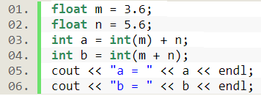
数据类型之间强制转换
C++语言中，不同数据类型的运算对象进行混合运算，或者需要将一个表达式的结果转换成期望的类型时，就需要依据数据类型转换规则进行转换。
强制类型转换
将某一数据类型转换为指定的另一种数据类型
强制类型转换只是临时转换
(类型名)(变量或表达式)

Slide 16
基本运算类型
算术运算符 | + - * / % ++ --
关系运算符 | > < == >= <= !=
逻辑运算符 | ! && ||
位运算符 | << >> ~ | ^ &
赋值运算符 | = 及扩展的复合运算符
条件运算符 | ？ ：
逗号运算符 | ，
指针运算符 | * &
求字节运算符 | sizeof
强制类型转换符 | 类型
分量运算符 | . ->
下标运算符 | []
其他 | () :: new delete

Slide 17
算术运算
算术表达式由算术运算符和操作数组成，结果值是算术值
数学符号 | C++中的运算符号 | 说明
() | () | 改变运算的顺序，如：2*(1+1)，()的优先级高，先算括号里的内容
× | * | 2*3
÷ | / | 如果是整数相除，商只有整数部分，4/3，结果为1
+ | + | 1+1
- | - | 2-1

Slide 18
赋值运算
格式：变量=表达式；
“=”是赋值符号，而不是数学中的等号；
赋值符号表示把右边的数值赋值给左边的变量;
例如a=3,就是把3这个数值给变量a。
先定义后赋值，如int a;a=1234;
初始化赋值，如int a=1234;

Slide 19
自增自减运算
自增运算符“++”有两种写法，即 i++ 或者 ++i。自减运算符“--”也有两种写法，即 i-- 或者 --i。
注意：i必须是一个变量。
作用：让变量的值递增或递减
前置运算：先增值(减值)后引用
后置运算：先引用后增值(减值)

Slide 20
关系运算
关系运算是指对两个运算量的大小进行比较。
关系运算符 | 含义 | 应用举例 | 表达式结果
== | 等于 | 1==2 | 0
!= | 不等于 | 1!=2 | 1
< | 小于 | 1<2 | 1
> | 大于 | 1>2 | 0
<= | 小于或等于 | 1<=2 | 1
>= | 大于或等于 | 1>=2 | 0
优先级： 低于算术运算类，高于赋值类
结合性： 从左向右结合

Slide 21
逻辑运算
逻辑运算符 | 逻辑运算关键字 | 逻辑运算 | 判断
&& | and | 且，与 | 只要有一个为假，则结果为假；同时为真，其结果才为真。
|| | or | 或 | 只要有一个为真，则结果为真；同时为假，其结果才为假。
！ | not | 非 | 原来为真则为假； 原来为假则为真；

Slide 22
运算元素布尔值 |  | 运算结果
A | B | A&&B
0 假 False | 0 假 False | 0 假 False
1 真 True | 0 假 False | 0 假 False
0 假 False | 1 真 True | 0 假 False
1 真 True | 1 真 True | 1 真 True
A | B | A||B
0 假 False | 0 假 False | 0 假 False
1 真 True | 0 假 False | 1 真 True
0 假 False | 1 真 True | 1 真 True
1 真 True | 1 真 True | 1 真 True
运算元素布尔值 | 运算结果
A | !
1 真 True | 0 假 False
0 假 False | 1 真 True

Slide 23
基础程序结构
基础程序结构
顺序
分支
循环

Slide 24
所有程序都可用3种控制结构即顺序结构、选择结构、和循环结构实现。C++在默认的情况下采取顺序结构，除非特别指明，计算机总是按语句顺序一条一条地执行。
选择类语句包括if语句和switch语句，用它们来解决实际应用中按不同的情况进行不同处理的问题。if选择结构称为单分支选择结构，选择或忽略一个分支的操作。if/else选择结构称为双分支选择结构，在两个不同分支中选择。switch选择结构称为多分支（或多项）选择结构，以多种不同的情况选择多个不同的操作。
循环类语句包括for循环语句、while循环语句和do循环语句三种，用它们来解决实际应用中需要重复处理的问题。

Slide 25
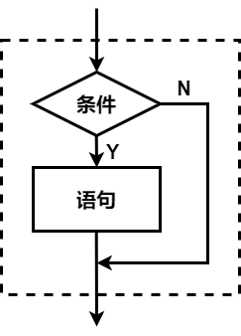

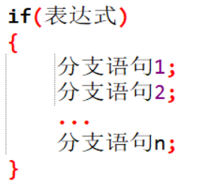
单分支选择
单分支语句格式：

Slide 26
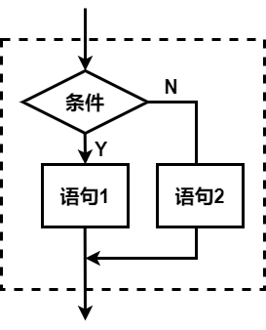
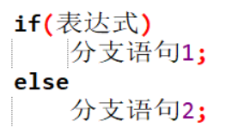
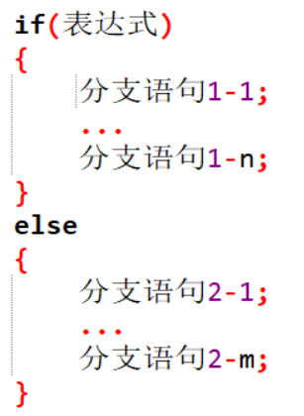
双分支选择
双分支语句格式：

Slide 27
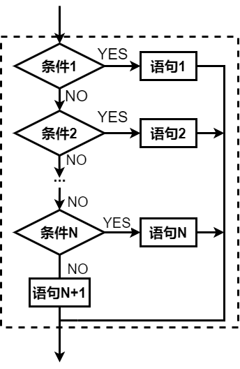
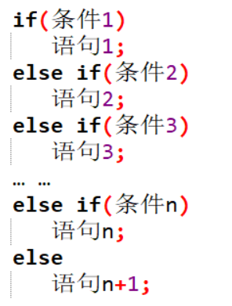
多分支选择
多分支语句一般形式：

Slide 28
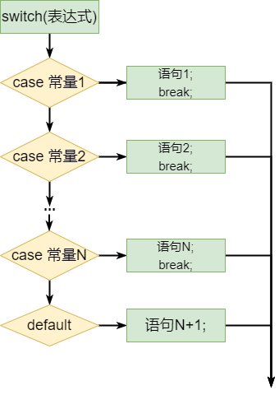
switch选择
switch选择一般形式：
switch(表达式)
{
case 常量表达式1：
语句序列1；
break;
case 常量表达式2：
语句序列2；
break;
……
case 常量表达式n：
语句序列n；
break;
default:
语句序列n+1；
}

Slide 29
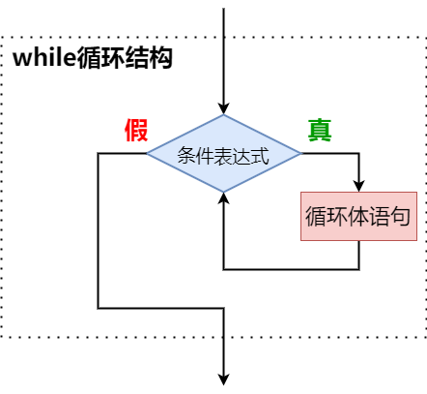
while循环
while 语句的格式如下：
while（条件表达式）
｛
循环体
｝

Slide 30
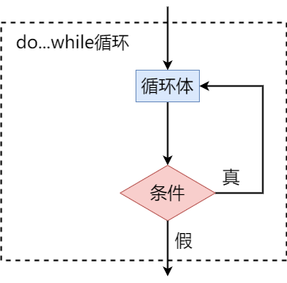
dowhile循环
do-while 语句的格式如下：
do
{
循环体
}while（表达式）；

Slide 31
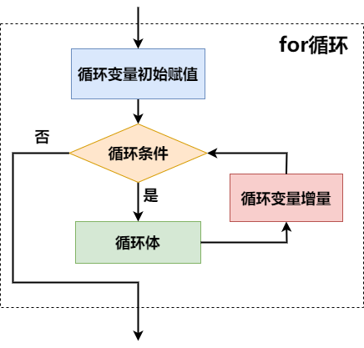
for循环
for 语句的格式如下：
for(表达式1;表达式2;表达式3)
{
循环体
}
说明：
表达式1：循环变量赋初始值
表达式2：循环条件
表达式3：循环变量增值

Slide 32
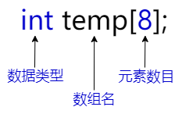
数组
如果批量存储数据，而且数据之间具有相同的属性，就可以把这批数据看做为一个整体，称为数组。用统一的名字表示这批数据，用序号或者下标来区分各个数据。数组就是一个有序数据的集合。当数组中每个元素只带有一个下标时，我们称这样的数组为一维数组。
①数组名的命名规则与变量名的命名规则一致。
②常量表达式表示数组元素的个数。可以是常量和符号常量，但不能是变量。
例如：

Slide 33
数组是由一定数目的同类元素顺序排列而成的结构类型数据
数组的初始化可以在定义时一并完成。格式：
类型标识符 数组名[常量表达式]={值1，值2，…}
例如：
int a[5]={1,2,3,4,5}
说明：
(1)在初值列表中可以写出全部数组元素的值，也可以写出部分。例如，以下方式可以对数组进行初始化：
int x[10]={0,1,2,3,4};
该方法仅对数组的前5个元素依次进行初始化，其余值为0。
(2)对数组元素全部初始化为0，可以简写为：{}。
例如：
int a[5]={}; 将数组a的5个元素都初始化为0。

Slide 34
一维数组元素的引用格式：
数组名[下标] 如：int a[10];
a[0] | a[1] | a[2] | a[3] | a[4] | a[5] | a[6] | a[7] | a[8] | a[9]
a数组共有10个元素组成，在内存中10个数组元素共占10个连续的存储单元。使用数组下标可以操作数组中的任何一个空间。a数组最小下标为0，最大下标9。每个单元就是一个int类型的变量。
每个数组第一个元素的下标都是0，最后一个元素的下标为“数组长度减1”。
由于习惯问题，一般我们会从1号元素开始使用，所以一般我们定义数组时会比范围稍微大一些。

Slide 35
字符串string
字符串string类型：用双引号“”括起来的0个或多个字符组成的序列
字符串的声明和初始化：string name = “black cat”;
获取含空格的字符串：getline(cin,str)
字符串赋值：str1=str2
字符串拼接：str1+=str2
判断字符串是否相等：str1==str2 str1!=str2
基于字典序的字符串比较：str1>str2 str1<str2
String类型内置函数：str.empty() 判断字符串是否为空
str.length() 返回字符串长度

Slide 36
字符操作
函数 | 功能 | 使用
isalpha() | 判断一个字符是否是字母，若是返回true，否则返回false | if(isalpha(a[i])） cout<<“yes”; else cout<<“no”;
isdigit() | 判断一个字符是否是十进制数字,若是返回true，否则返回false | if(isdigit(a[i])） cout<<“yes”; else cout<<“no”;
isupper() | 判断一个字符是否是大写字母,若是返回true，否则返回false | if(isupper(a[i])） cout<<“yes”; else cout<<“no”;
islower() | 判断一个字符是否是小写字母,若是返回true，否则返回false | if(islower(a[i])） cout<<“yes”; else cout<<“no”;
tolower() | 将大写字母转换为小写字母 | char A=tolower(a[i])
toupper() | 将小写字母转换为大写字母 | char a=tolower(A[i])

Slide 37
字符数组与字符串操作
功能 | 字符数组 | string类型
定义 | char a[10000]; | string a,b;
字符串长度 | strlen(a) | a.length()或a.size()
字符串中不存在空格的读取输出 | cin>>a; cout<<a; | cin>>a; cout<<a;
字符串中存在空格的读取 | gets(a); | getline(cin,a);
支持的函数 | isalpha() isdigit() isupper() islower() strcat(),strcpy(),strcmp() | isalpha() isdigit() isupper() islower() a.find(b)
特殊操作 |  | a=“abc”; a+b a>b a<b a==b

Slide 38
几位数
题目描述：
输入一个正整数，判断它是几位数。
输入格式:
输入一个正整数n
输出格式:
输出一个正整数，表示n的位数
样例输入:
346
样例输出:
3
Notes:
程序中的例子：

Slide 39
WM反转
题目描述：
输入一个字符串，该字符串只含有‘W’和‘M’，现在将这个字符串的偶数位反转（W反转后为M，M反转后为W），输出反转后的字符串 。
输入格式:
一个只有W和M的字符串
输出格式:
一个字符串，将输入的字符串进行WM反转后输出
样例输入:
WMWM
样例输出:
WWWW
Notes:
程序中的例子：

Slide 40
收集瓶盖赢大奖
题目描述：
某饮料公司最近推出了一个“收集瓶盖赢大奖”的活动：如果你拥有 10 个
印有“幸运”或 20 个印有“鼓励”的瓶盖，就可以兑换一个神秘大奖。现分
别给出你拥有的印有“幸运”和“鼓励”的瓶盖数，判断是否可以去兑换大
奖。
输入格式:
第一行，一个正整数 n，表示接下来有 n 行数据；以下 n 行，每行包含两个
整数分别是印有“幸运”和“鼓励”的瓶盖数，用一个空格隔开。
输出格式:
对于每行数据输出一行。若可以兑换大奖，则输出 True，否则输出 False。
样例输入:
2
11 19
3 19
样例输出:
True
False
Notes:
程序中的例子：

Slide 41
字符统计
题目描述：
编程统计输入句子中出现“lanqiao”字样的个数。（注意，“lanqiao”字样可
以是不同大小写字母的组合，例如：LanQIAO、LanQiao 等）
输入格式:
输入一个字符串（0≤字符串长度≤100）。
输出格式:
输出该字符串中“lanqiao”字样出现的次数。（注意：“lanqiao”字样可以是不同大小写字母的组合）
样例输入:
Lanqiaoqingshao, lanqiaojingsai, Lanqiaoceping
样例输出:
3
Notes:
程序中的例子：

Slide 42
咪咪喝水
题目描述：
咪咪是一只聪明的小老鼠，她正在四处找水喝呢…她发现了一些水罐，里面都有水。聪明的咪咪自然有办法：她转过身来，把尾巴放进去浸湿，再喝尾巴上的水就好了。我们已知每个水罐里水面到水罐口的距离，还知道咪咪的尾巴最多可以伸进水罐口 t 厘米。假设尾巴够到就能浸湿，请你判断一下：有多少个水罐中的水可以被咪咪喝到？
口的距离，还知道咪咪的尾巴最多可以伸进水罐口 t 厘米
输入格式:
输入一个字符串（0≤字符串长度≤100）。第一行为两个整数 n（1<=n<=20）、t（10<=t<=20），分别表示水罐的数量和咪咪的尾巴可以够到的最大深度。之后一行中有 n 个用空格分开的整数，分别表示每个水罐中水面到水罐口的距离。
输出格式:
只有一个整数，表示有多少个水罐中的水可以被咪咪喝到。
样例输入:
5 10
8 7 13 5 12
样例输出:
3
Notes:
程序中的例子：

